Slide 1
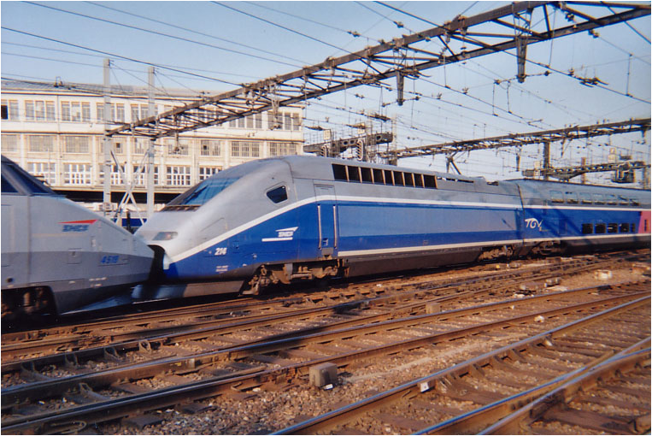
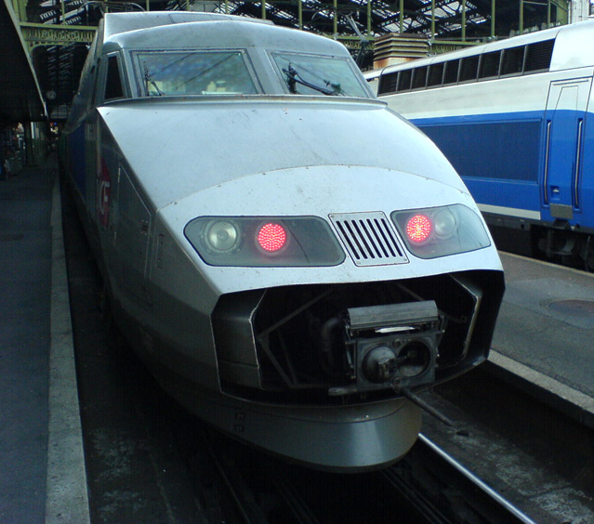
Rame nº1
Rame nº2
Attelage type 10L
demi-attelage

Slide 2
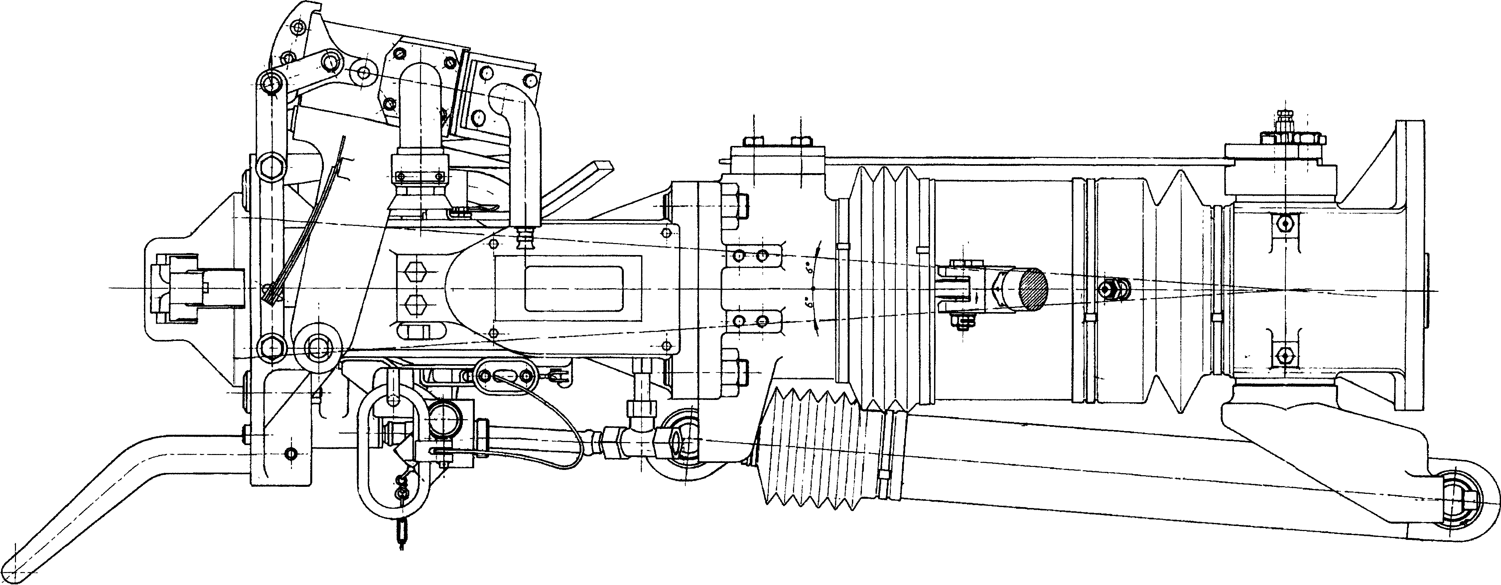
Tête d’attelage
Ensemble amortisseur
Support du demi-attelage fixé sur le châssis de la motrice
y
Châssis de
la motrice
x
Coupleur mécanique
Coupleur électrique
Dispositif de maintien dans l’axe horizontal de la motrice

Slide 3
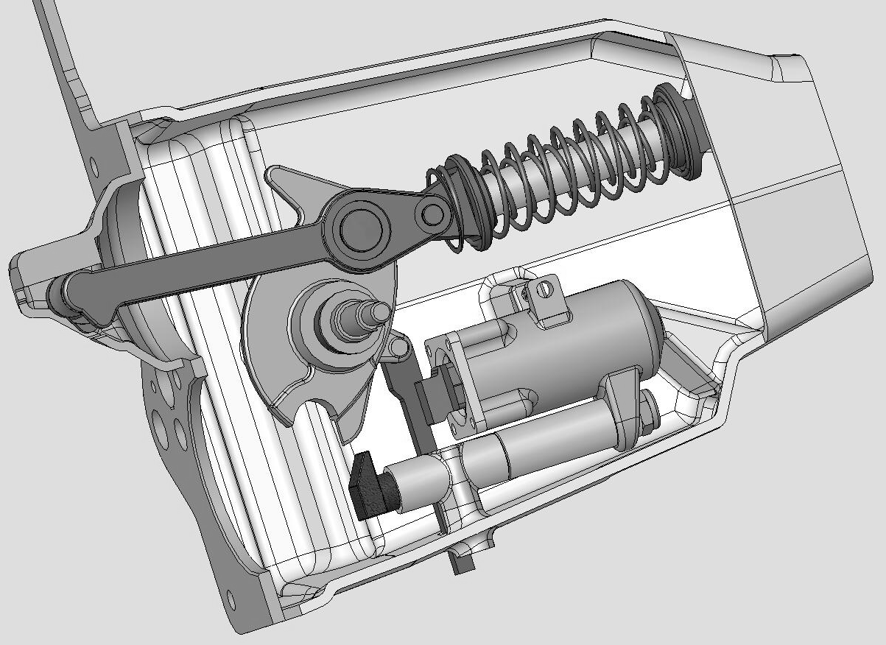
Piston d’accouplement 5
Cylindre d’accouplement 9
Ressorts de compression 10 et 11
Manille 2
Corps 1
Cylindre de désaccouplement 17
Verrou 3
Arbre 12
Corps 6 du poussoir 8
Poussoir 8
Cliquet 4

Slide 4
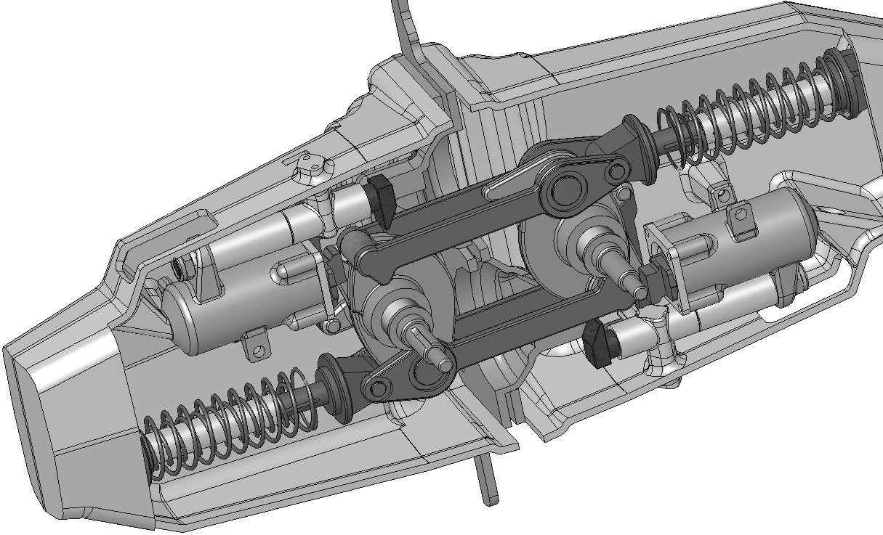

Slide 5
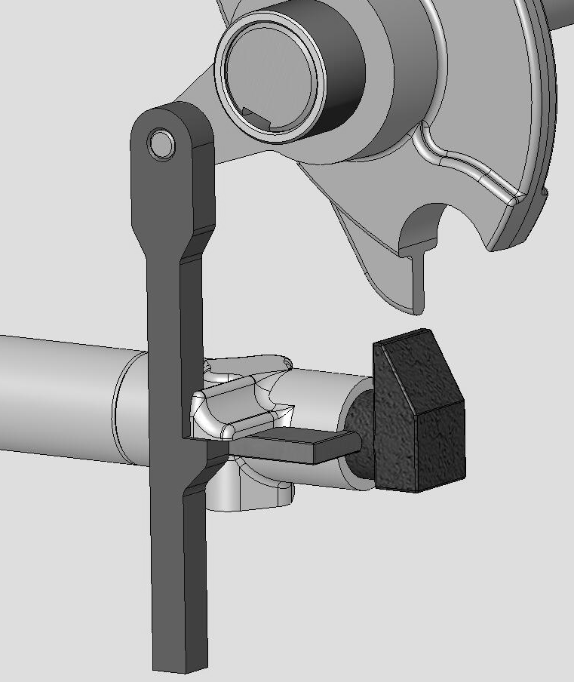
Bossage
du corps 6
Verrou 3
Poussoir 8
Clavette solidaire du poussoir 8
Corps 6 du poussoir 8
Dent « d » du cliquet 4
cliquet 4

